Slide 1
Dobro došli na čas sveta oko nas

Slide 2
Da li znate bez čega ne bi bilo života na zemlji?
Bez Sunca!

Slide 3
Današnja tema časa je Sunce.
Sunčeva svetlost i toplota su neophodni svim živim bićima.
Da nema sunčeve svetlosti, planeta bi bila mračna pustinja.
Zahvaljujući sunčevoj svetlosti možemo jasno da vidimo oblik, veličinu i boju onoga što nas okružuje.

Slide 4
Da li ste znali da je Sunce zvezda kao i ostale zvezde?
Najbliža je našoj planeti pa nam se zato čini
i najvećom.

Slide 5
Sunce tokom godine različitom jačinom zagreva našu planetu.
Biljke, životinje i ljudi se prilgođavaju količini svetlosti i sunčeve toplote.
Ta količina svetlosti utiče na promene u izgledu kod živih bića i na njihove aktivnosti.

Slide 6
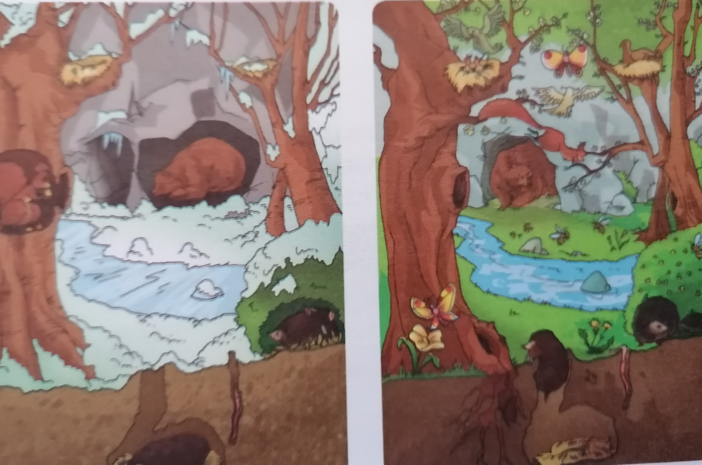
Kako količina toplote utiče na izgled i aktivnosti?

Slide 7
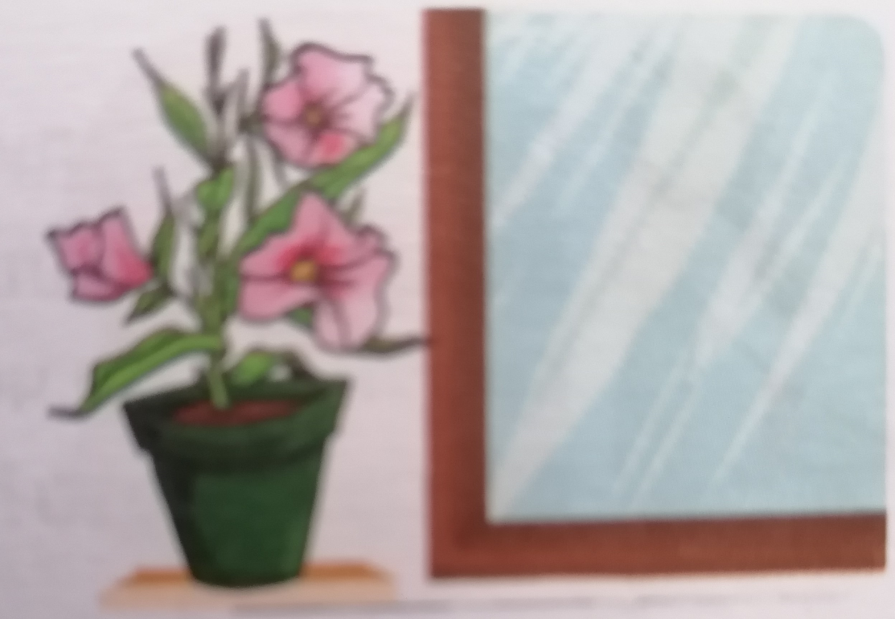
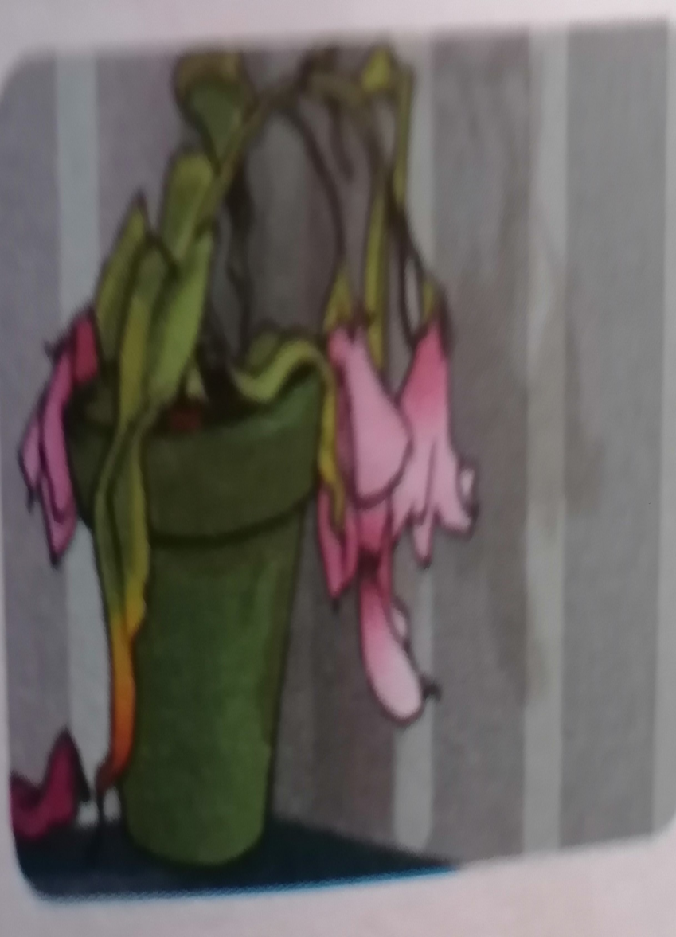
Kako količina svetlosti utiče na izgled?

Slide 8
Sunce omogućava stvaranje vitamina potrebnog za rast i razvoj.
Ali ne smemo preterati!
Preterano izlaganje suncu je štetno i opasno pa može izazvati sunčanicu.
Još jedna moguća šteta koju sunčevi zraci mogu izazvati su požari u šumama.

Slide 9
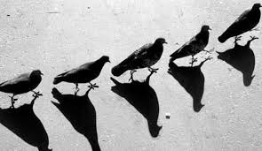
Kada sunčeva svetlost naiđe na predmete koji ne propuštaju svetlost nastaju senke.

Slide 10
Duga

Slide 11
I duga je posledica sunčevih zraka.
Kada istovremeno pada kiša i sija sunce, sunčevi zraci se probijaju kroz oblake i prolze kroz kišne kapi.
Prelamanje sunčevih zraka kroz kapi nam omogućava da vidimo spektar boja od kojih se u stvari sastoji sunčeva svetlost.

Slide 12
Duga ima oblik luka a redosled boja na njoj je uvek isti.

Slide 13
Za one koji žele da znaju više!
Kada se u istoj ravni poređaju Zemlja, Mesec i Sunce i Mesec prolazi između Zemlje i Sunca, zaklanjajući Sunce, dolazi do pomračenja Sunca.
MESEC
PLANETA ZEMLJA
SUNCE

Slide 14
Zapiši u Svesci:
Sve počinje od sunca
Sunce je izvor i uslov života.
Bez sunčeve svetlosti i toplote nema života.
Probijanjem svetlosti kroz kišne kapi nastaje duga.

Slide 15
Domaći zadatak:
Zadaci u radnoj svesci na 82. strani.

Slide 16
Malo srpskog jezika
Primetili ste da je Sunce negde napisano velikim slovom.
Evo i zašto!
Kada o suncu govorimo kao o nebeskom telu, pišemo ga velikim slovom.
Sunčev sistem, pomračenje Sunca...
U ostalim slučajevima se piše malim slovom.
Probudili su me zraci sunca.
Pazi da ne izgoriš na suncu.

